Slide 1

c
Tálalás, kiszolgálás
Kiszállítás
Könnyen érthető HACCP
4. fejezet
2020

Slide 2
  Ez a tananyag a vendéglátásban dolgozó munkatársaknak készült. Témája a tálalás, kiszolgálás és a kiszállítás a vendéglátásban.
Notes:
Ez egy könnyen érthető tananyag, melyet a vendéglátóiparban munkát vállaló értelmi fogyatékos személyek részére készítettünk.
Használatához a támogató / oktató / mentor szakember a kézikönyv alapján tanulási támogatást nyújt az értelmi fogyatékos munkavállaló számára.

Slide 3
1. Bevezetés
  Mitől szennyeződhet az étel?
  Hogyan lehet elkerülni az étel szennyeződését?

Slide 4
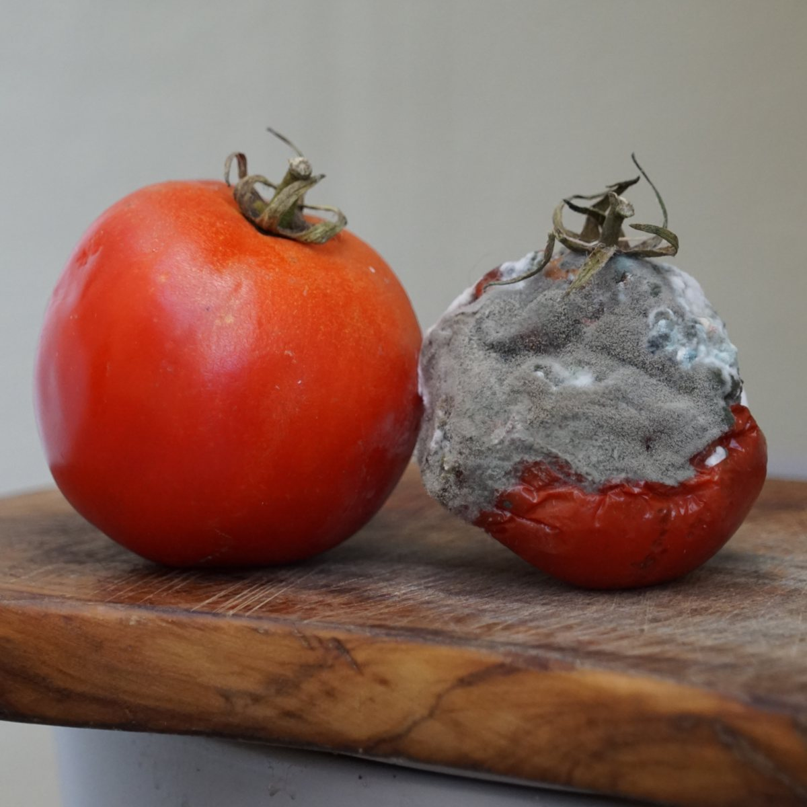
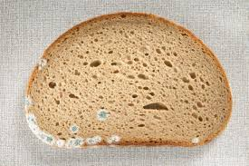
  A vendégeknek készült étel nem lehet szennyezett vagy fertőzött.
  A szennyezett vagy fertőzött étel a vendégek megbetegedését okozhatja.
  Az étel szennyeződését szennyezőanyag okozza.
  Az étel megfertőződését fertőző mikrobák okozzák.
Penészes paradicsom
Penésztelep a kenyéren

Slide 5
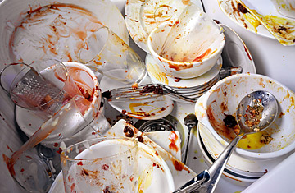
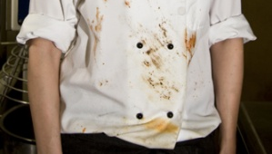
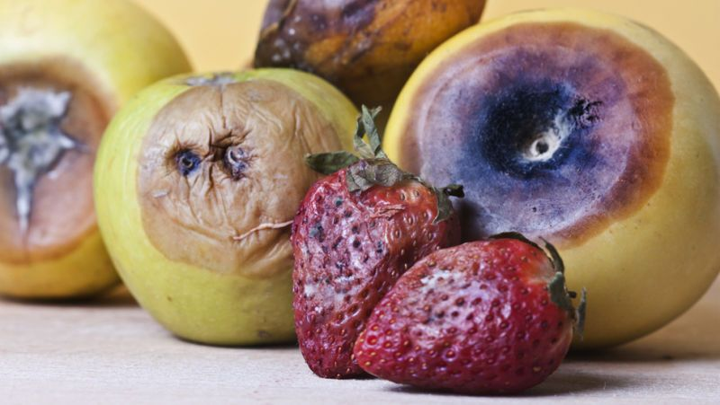
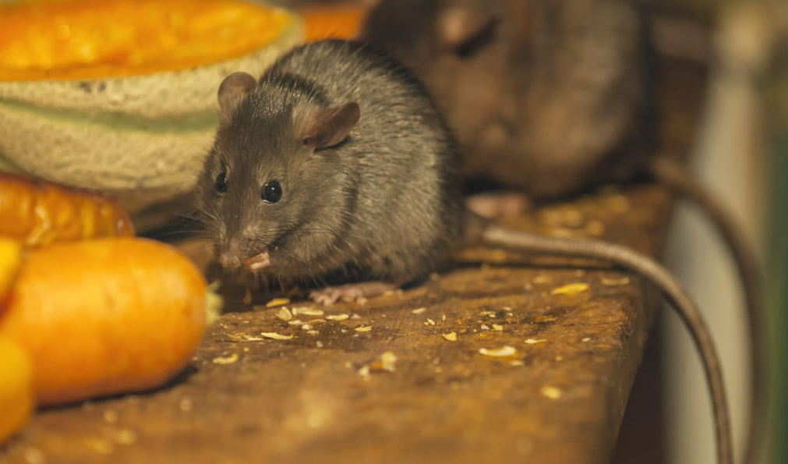
Hogyan kerülnek a káros, fertőző mikrobák az ételbe?
A rendetlen konyhai környezettől, a piszkos edényekről;
A piszkos ruházatról;
Szennyeződött (poros, földes), romlott, vagy rosszul tárolt alapanyagtól;
Rovaroktól, rágcsálóktól.
    A tálalás és kiszolgálás során fokozottan kell figyelni a személyi higiéniára és az étel minőségére.
    A kiszállítás során figyelni kell az étel megóvására, a szennyeződés elleni védelemre. Az ételnek szennyeződésmentes kell maradjon szállítás közben!
Piszkos edény
Piszkos ruházat
Romlott alapanyag
Rágcsáló
Notes:
A tálalás, kiszolgálás és a kiszállítás során az étel szennyeződhet: az ételbe kerülő mikrobák elszaporodnak, és az ételt elfogyasztó vendégek megbetegedhetnek.

Slide 6
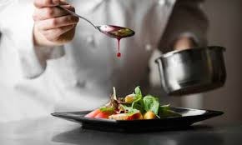
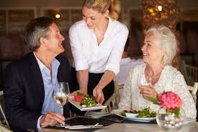
    A tálalás és kiszolgálás során a készételt
    a konyhából a vendéghez juttatjuk.
    Lépései:
    a tálalás, vagyis a készétel kiadagolása,
    majd a vendég kiszolgálása.
    A tálalás történhet
    adagonként
    büfé (svédasztalos) formában, tartályokba
    vagy szállítóedényekbe.
    A kiszolgálás történhet felszolgáló által,
    vagy önkiszolgálással.
    A tálalást szakács végzi, a kiszolgálást felszolgáló (pincér) vagy a vendég maga.
    A tálalás és kiszolgálás során vigyázni kell arra,
    hogy a készétel tiszta maradjon,
    megtartsa a minőségét. Vagyis megmaradjon a
    tápértéke, íze, illata.
A szakács tálalja az ételt
A felszolgáló kiszolgálja a vendégeket a étellel

Slide 7
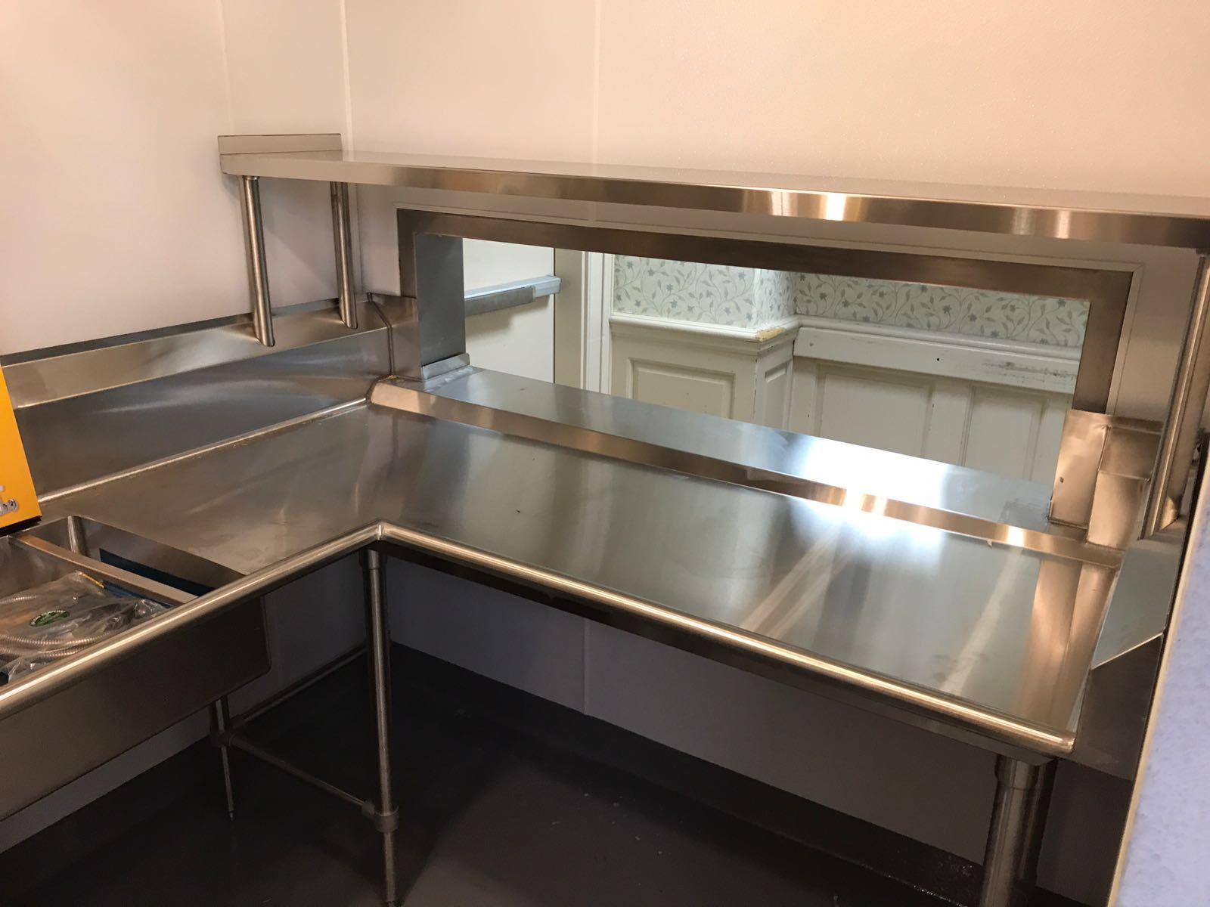
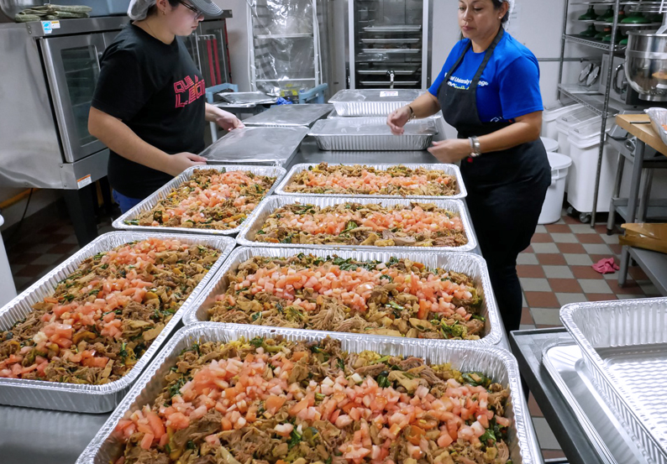
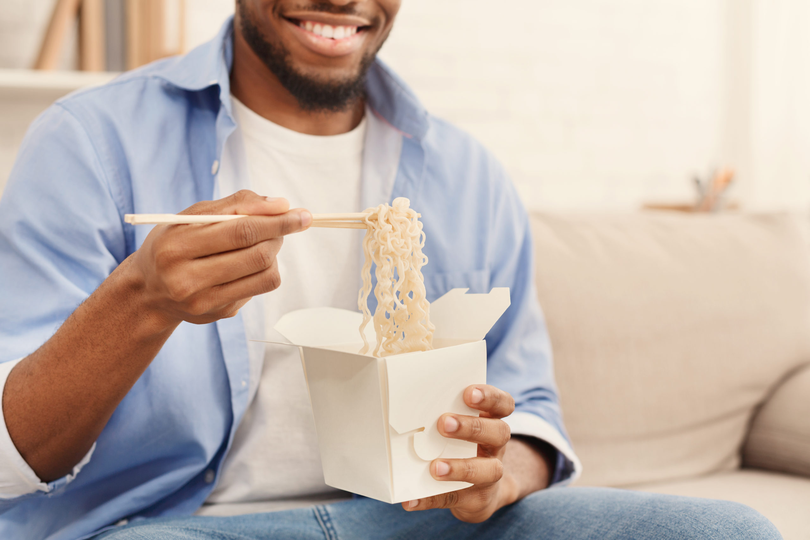
    A kiszállítás során az ételt máshová szállítjuk, mint ahol elkészítették.
    Az étel elfogyasztása tehát máshol történik, mint ahol elkészítették azt.
    Hova szállítható étel?
    Tálalókonyhába.
    Másik vendéglátóegységbe. Ez lehet egy másik étterem, büfé, kávézó, menza.
    Vendéghez. A vendég otthonába vagy munkahelyére.
Tálalókonyha
Étel csomagolása és felkészítése szállításra
Házhoz szállított étel elfogyasztása otthon

Slide 8
A tálalás, kiszolgálás és a kiszállítás során az étel szennyeződhet:
Ha az ételbe mikrobák kerülnek, akkor azok elszaporodnak.
A mikróbáktól az ételt elfogyasztó vendégek megbetegedhetnek. Tiszta edényzettel, tiszta környezettel megvédhetjük az ételt a mikróbáktól
A tálalás, kiszolgálás és a kiszállítás során vigyázni kell:
A felszolgált étel minőségére. Például, ha az ételt nem tálaljuk azonnal az elkészítést követően, le kell hűteni vagy lefagyasztani. Így nem szaporodnakel benne a mikrobák.
Az étel tisztaságra. Például, piszkos kézzel, szennyezett munkaruhában nem szabad felszolgálni ételt.
A kiszállítás során tiszta edényzetben, tiszta szállító kocsiban kell szállítani az ételt.

Slide 9
2. Tálalás, kiszolgálás
A tálalás, kiszolgálás általános szabályai

Slide 10
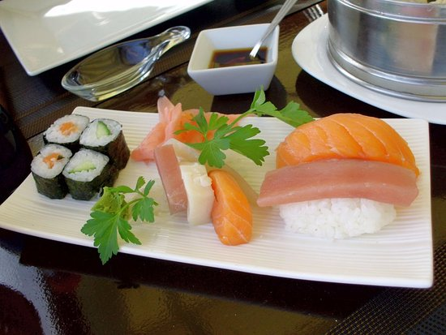
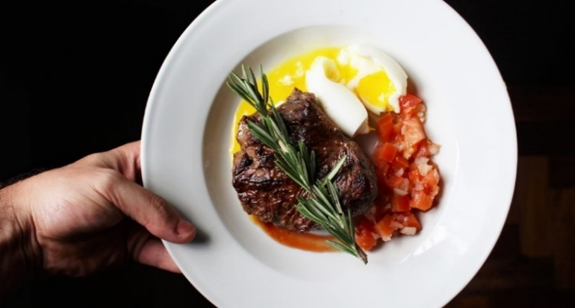
A tálalás az elkészült étel
Adagolása egyenként vagy tálakba,
tányérra, tálcára helyezése
és díszítése.
A kitálalt étel a kiszolgálás során kerül
a vendéglátásban a vendéghez.
A tálalás történhet 1 személynek 1 tányérba,
amit a felszolgáló kivisz a vendég asztalára:

Slide 11
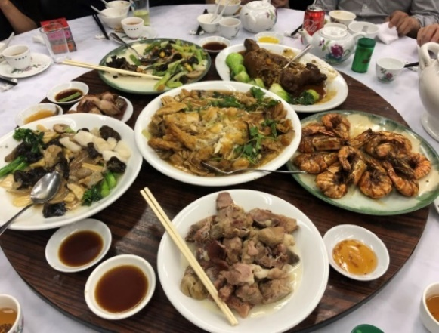
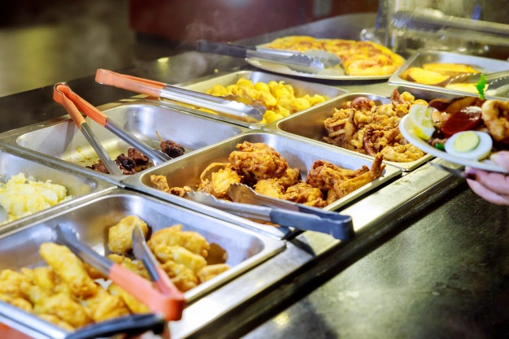
A tálalás történhet egyszerre
több vendég számára is,
több nagyobb tányérra vagy tálakba, például levesestálba.
Büfé éttermekben a tálalás nagyobb tálakba vagy termoszedényekbe történik:
Itt egy felszolgáló adagolja tányérra
a kiválasztott ételt egy pult mögül
vagy önkiszolgálás esetén maga a vendég vesz a saját tányérjára.

Slide 12
A tálalás és adagolás során mikrobák kerülhetnek az ételbe:
Ha az adagolás, tálalás túl hosszúra nyúlik.
Például ha a reggel elkészített ételt csak este tálaljuk.
Ha a hideg étel felmelegszik, mert nem hűtik.
A meleg étel kihűl amiatt, hogy nem tartják az előírt hőmérsékleten.
Ha nem hűtik, vagy nem tartják elég forrón az étel, akkor a mikrobák elszaporodhatnak, és a vendégek megbetegedését okozhatják.
Ezért fontos, hogy betartsuk a tálalás, adagolás szabályait!
A tálalás, kiszolgálás egész időtartama alatt meg kell védeni
az étel tisztaságát, minőségét, táp- és élvezeti értékét.

Slide 13

    A tálalás, kiszolgálás általános szabályai
1. Az ételt tálaljuk megfelelő hőmérsékleten!
Az ételt a megfelelő hőmérsékleten kell tálalni.
Például a húslevest forrón, a pudingot szobahőmérsékleten, a fagylaltot jéghidegen.
2. Mindig legyen tiszta az edény!
Az ételt tiszta edényben kell szállítani, tárolni,
tálalni és kiszolgálni!
3. Csomagoljuk az edényt szállításkor!
A szállításhoz használt zárt termoszedényből
vagy GN edényből tálalni is lehet.
Szállítás közben csomagolással kell védeni.

Slide 14
4. Az ételt tálalás előtt ellenőrizzük le!
Az ételeket tálalás előtt ellenőrizni kell, hogy ízre,
látványra és illatra megfelelőek-e.
5. Tartsuk be a személyi higiéniás szabályokat!
Rendszeres kézmosás szükséges!
Köhögés, tüsszentés, beszéd az étel felett tilos!
Tiszta munkaruhát kell viselni.
6. Az étel nem érintkezhet semmivel!
Tálaláskor nem kerülhet az ételbe idegen anyag!
Csak a tálaláshoz használt eszközöket használjunk!
Az eszközöket tisztán kell tartani: tálalás után
azonnal el kell mosogatni!

Slide 15
7. A meleg ételet melegen kell tartani!
A meleg ételt melegen kell tartani a tálalásig, felszolgálásig. Legalább 63ºC-on.
Legfeljebb 3 órán át szabad csak feszolgálni a melegen tartott ételt!
8. A hidegkonyhai ételeket hidegen kell tartani!
A hidegkonyhai ételeket és a süteményeket
a tálalás megkezdéséig hűteni kell.
9. A tálalásból maradt étel kezelésének szabályai
A tálalási maradék más ételhez keverése tilos!
A tálalási maradék nem fagyasztható le.
A tálalási maradék forralás vagy hűtés után fogyasztható.

Slide 16
10. Az ételmaradékot fertőzésveszélyes hulladékként kell kezelni!
A vendégektől visszaérkező ételmaradék nem kerülhet vissza a konyhába, nem kerülhet emberi fogyasztásra!
Szennyezett és fertőzött lehet!
11. Tálaláskor, kiszolgáláskor nem szabad kézzel érinteni az ételt!
A tálaló és felszolgáló szakember semmihez sem érhet hozzá, ami a vendég szájába, gyomrába kerülhet.
Például evőeszközt, pohárat kézzel csak olyan helyen szabad megfogni, ami nem kerül a vendég szájába.
A tálalt és felszolgált ételt megérinteni tilos!

Slide 17
3. Fogyasztás módjai
Étteremben fogyasztás és tálalás
Utcán fogyasztás
Házhozszállítás

Slide 18

Az étel elfogyasztása történhet:
étteremben, ami lehet hagyományos vagy büfé típusú,
önkiszolgáló étteremben, például munkahelyi vagy iskolai menzán,
gyorsétteremben,
utcán,
otthon.
Attól függően, hogy hol fogyasztjuk el az ételt, különbözik a tálalás és a kiszolgálás.
A továbbiakban a különböző ételfogyasztási típusokkal foglalkozunk.
Soroljunk fel általunk ismert ételfogyasztási módokat!

Slide 19
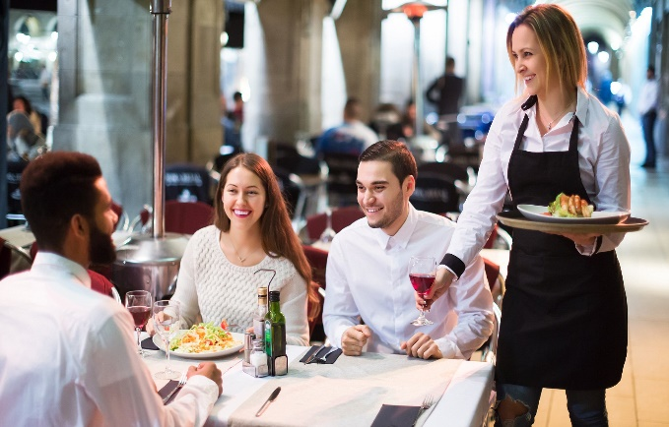
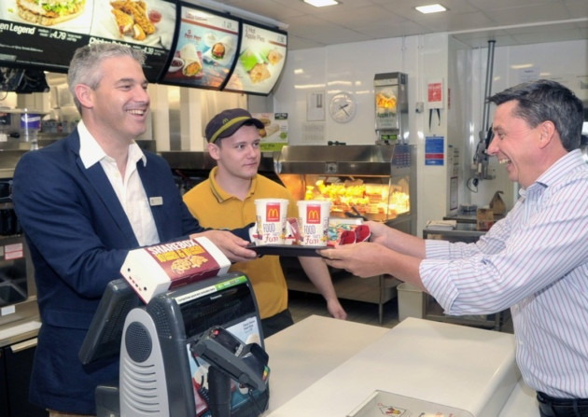
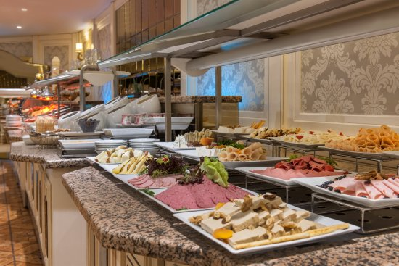
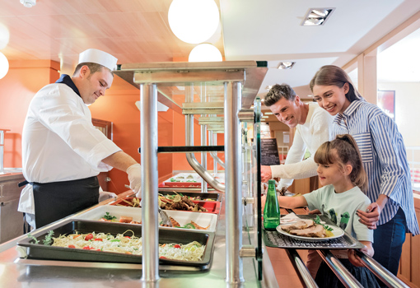
    Étteremben fogyasztás és tálalás
Különböző éttermek vannak:
  Hagyományos étterem
  Büféétterem
Gyorsétterem
Önkiszolgáló étterem/menza

Slide 20
    Fogyasztás és tálalás hagyományos étteremben
A hagyományos étteremben a felszolgálás az asztaloknál történik.
A tálalást a főzőkonyha, a felszolgálást a felszolgálók végzik.
A felszolgálók terítik meg az asztalt. A konyháról
a kiadagolt ételt a vendégtérbe, a vendég asztalához viszik.
Felszolgáló szolgálja fel az ételt a vendégek asztalánál:

Slide 21
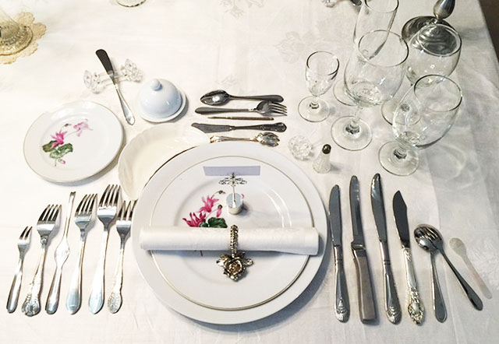
A felszolgáló még a tálalás előtt odakészíti a terítéket
az asztalokra.
Terítéskor tiszta, sérülésmentes és szennyeződésmentes
kell legyen:
  a felterített abrosz,
  a szalvéta,
  az étkészlet,
  a pohár,
  és az evőeszközök.
Hogy terítünk otthon? Hogy terítenek a menzán?
Aki étteremben dolgozik, mondja el, hogy terítenek az ő munkahelyén!

Slide 22
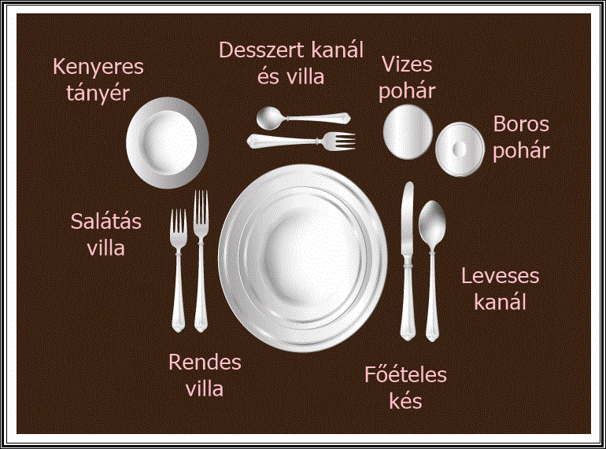
    Teríték, terítés szabályai az étteremben

Slide 23
    A tálalás és felszolgálás szabályai
Az ételt lefedve kell tartani és a tálalást gyorsan kell végezni!
A kitálalt ételt ne tegyük hosszabb időre a pultra vagy az asztalra. Akkor szolgáljuk fel, amikor a vendég el is fogyasztja!
Minden egyes vendég után le kell takarítani az asztalt!
Az étel felszolgálása és a szennyes edény leszedése között
a felszolgáló mosson kezet!
A vendég által nem használt edényeket és evőeszközöket is szennyesként kell kezelni és elmosogatni!
1.
2.
3.
4.
5.

Slide 24
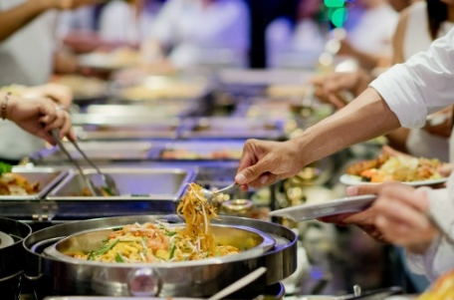
    Fogyasztás és tálalás büféétteremben
A büféétteremben nagyobb tálakban, termosz edényekben tálalják ki az ételt.
A felszolgálók feladata ilyen esetben, hogy pótolják a tálalóasztalokon fogyóban lévő ételt. Az asztalhoz nem ők viszik.
A vendég saját magának szedi az ételt és viszi el az asztalához.
A vendég kiválasztja, hogy
milyen ételt szeretne fogyasztani,
és azt teszi a saját tányérjára.
Svédasztalos büféreggeli szállodában

Slide 25
    A hideg büfé (svédasztal) szabályai
Csak a szükséges mennyiségű étel legyen kiadagolva!
Az étel a lehető legrövidebb ideig legyen kitéve a tálalóasztalra!
Hűtést igénylő étel, hűtés nélkül, legfeljebb 2 órán át maradhat a tálalóasztalon.
A melegétel 63ºC felett, legfeljebb 3 órán át lehet a büfében kirakva.
A büféasztalra kirakott, de el nem fogyasztott ételt nem szabad eltenni vagy újra felkínálni!

Slide 26
    Fogyasztás és tálalás önkiszolgáló étteremben
Az önkiszolgáló étteremben nincs felszolgálás.
Nem dolgoznak felszolgálók.
A tálaló szakács üvegfal mögött tányérra adagolja a kiválasztott ételt, majd átadja a külső pultra.
A kiválasztott és kitálalt ételt a pultról
maga veszi el a vendég.
Majd tálcán viszi a pulttól az asztalig.
Ilyenek az iskolai és
munkahelyi menzák és
az önkiszolgáló gyorséttermek, büfék.
Menza

Slide 27



    Fogyasztás és tálalás gyorsétteremben
A gyorsétteremben nincs felszolgálás. Nem dolgoznak felszolgálók.
A gyorsétteremben a vendég a pultnál adja le a rendelést.
Kifizeti az ételt, amit 4–5 perc alatt elkészítenek.
Ha elkészült az étel, akkor a számlán szereplő sorszám alapján adják ki neki az ételt a pultnál.
A vendég az ételt az asztalhoz viszi és elfogyasztja.
Gyorséttermek például:
Milyen gyorséttermeket ismersz? Ott hogy folyik a vásárlás?

Slide 28
    Önkiszolgáló és gyorséttermi tálalás szabályai
Önkiszolgáló étteremben az ételt a vendégektől védve kell tálalni! Például üvegfal mögött.
Az étel nem állhat sokáig a pulton!
Ha a vendég valamit megfogott, azt vigye is el saját magának!
A gyorséttrmekben frissen készülő étel elkészülte után azonnal hívni kell a vendéget, hogy jöjjön és vigye azt az asztalához.
1.
.
2.
3.

Slide 29
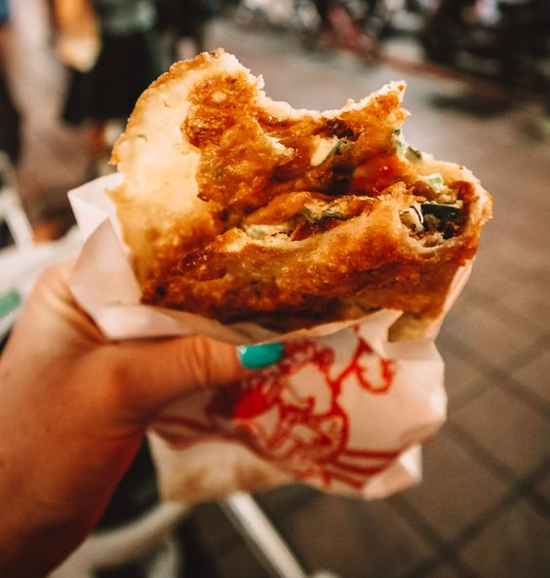
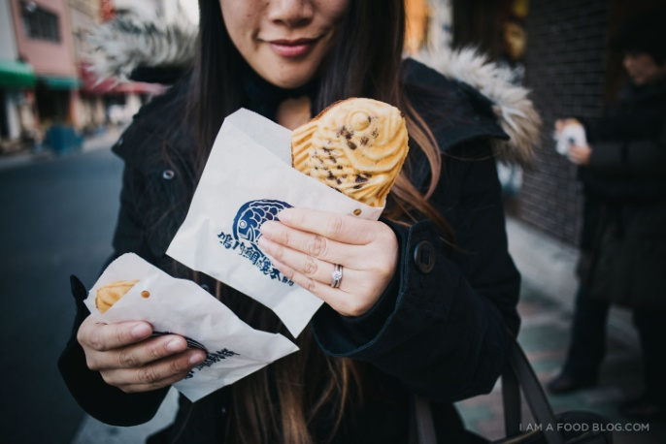

    Fogyasztás és kiszolgálás az utcán
Az utcai étel lehet készéltel vagy frissen készült. A vendégek helyben és azonnal fogyasztják, az utcán.
Nincs felszolgálás és felszolgáló. Eldobható csomagolást használnak.
A szakács vagy egy eladó adja ki az ételt az utcára nyíló átadóablakon.
Ilyen étel a fagylalt, sült krumpli, a gyros, a hamburger, a pizzaszelet, a lángos.
Utcán fogyasztható ételek

Slide 30
    Az utcai kiszolgálás szabályai
Az ételt kisméretű kiadóablakon keresztül kell kiadni a vendégnek.
Kintről nem kerülhet be szennyeződés a konyhába!
Kézzel nem szabad az ételt megérinteni! A készételt szalvétával fogjuk meg, amikor átadjuk a vendégnek.
Megvásárlás után a vevő felelőssége, hogy milyen
körülmények között eszi meg az ételt.
Az ételt be kell csomagolni.
A csomagolás védi az ételt a vevő piszkos kezétől.
Két különböző dolgozó végezze a kiszolgálást és
a pénztár működtetését.
1.
2.
3.
4.
5.

Slide 31
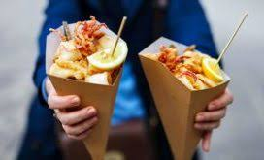
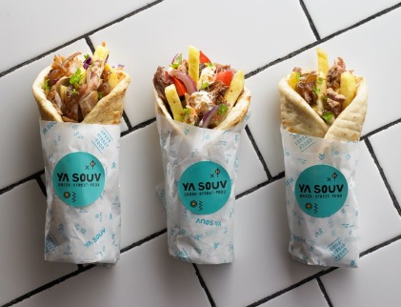
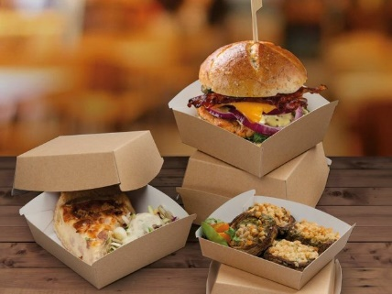
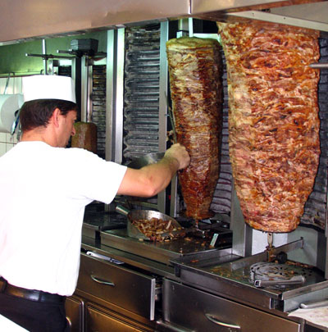
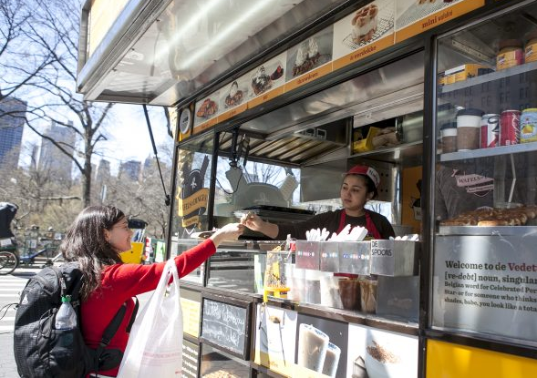
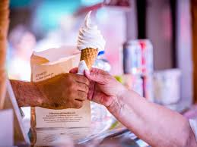
Utcai ételek csomagolása
Gyros hús szeletelése
Utcai átadó ablak
Fagylalt átadás

Slide 32
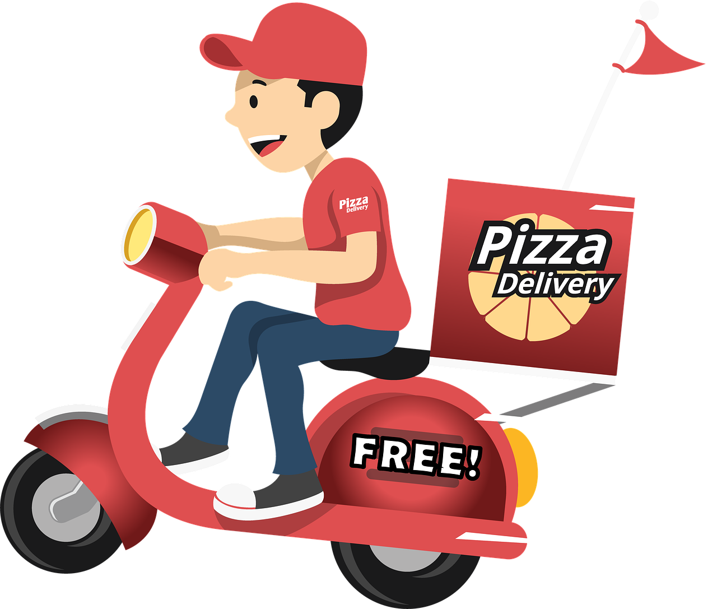
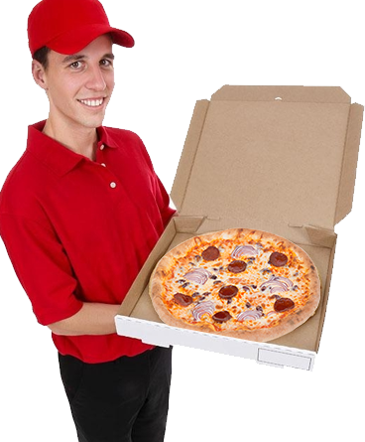
    Házhozszállítás
Ételt telefonon vagy az interneten is lehet rendelni.
Ilyenkor azt házhoz szállítják és otthon eszi meg a megrendelő.
Az ételt készítő konyha biztonságos csomagolásban átadja egy ételfutárnak. Ő azt tiszta és zárt tárolóban viszi a megrendelőnek egy szállítóeszközzel, például autó, motor, kerékpár.
Pizzafutár szállítja a pizzát
Pizzafutár meghozta a pizzát

Slide 33
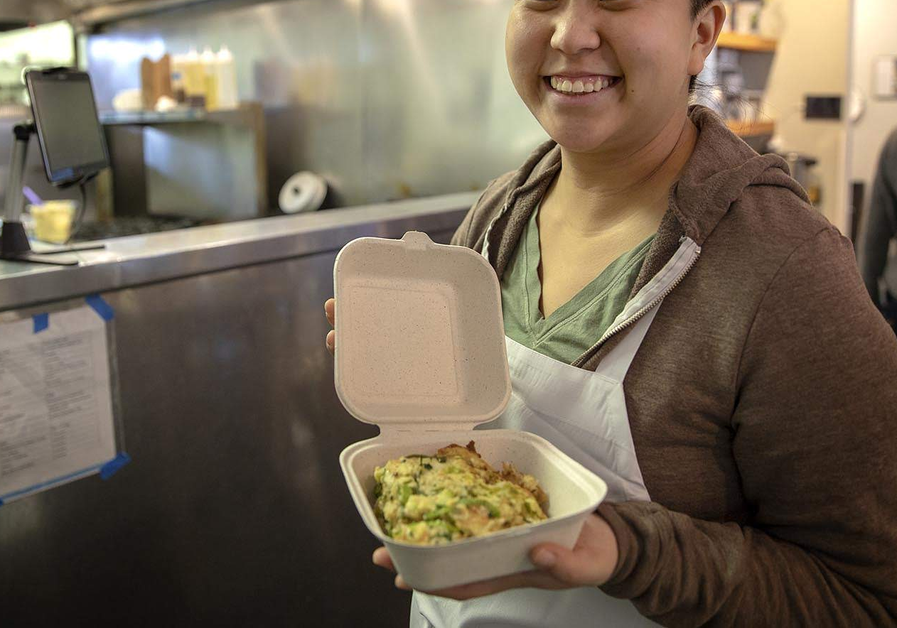
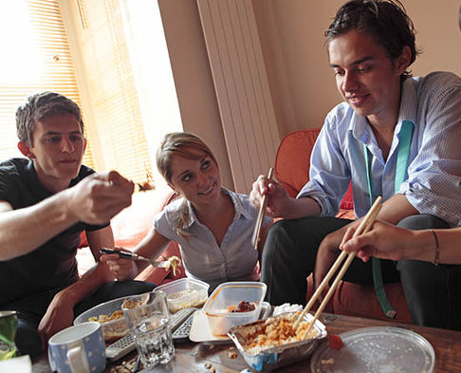
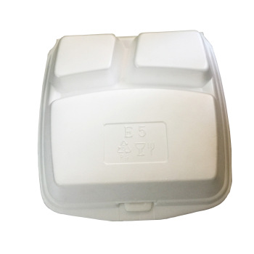
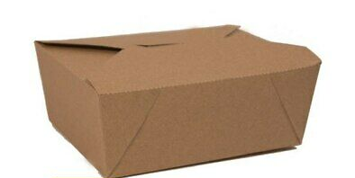
    Elvitelre vásárlás
Az étteremből, büféből a vendég maga viszi haza vagy a munkahelyére a készételt.
Az elvitelre szánt ételt zárt edénybe táélalják a készítés helyszínén.
A vásárló saját edényeit általában nem fogadják a tálalás helyszínén.
Az otthonról hozott edény szennyeződést tartalmazhat, mely a többi ételre is veszélyt jelent.
Elvitelre
rendelt étel
csomagolása
Elvitt étel elfogyasztása otthon
Elviteles ételes dobozok

Slide 34
4. Kiszállítás
Tálalókonyhába
Másik étterembe

Slide 35
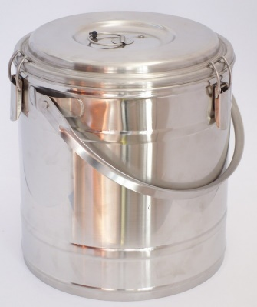
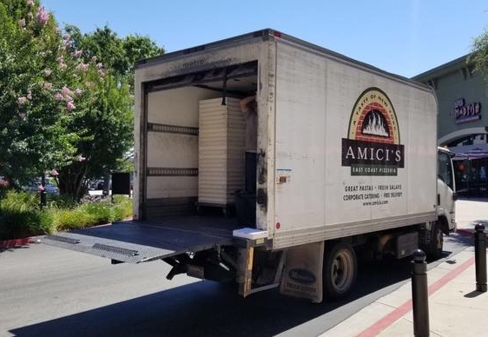
    A kiszállítás azt jelenti, hogy az ételt máshol tálalják és fogyasztják, mint ahol elkészítették.
Ha az ételt nem a főzőkonyhához tartozó étteremben tálalják és fogyasztják, hanem másik helyszínen, akkor szállítóedényekben vagy más néven badellákban szállítják.
A szállítóedényeket járművel szállítják a tálalókonyhába, azaz a fogyasztás helyszínére. Ilyen járművek az ételszállító autó, kisbusz vagy furgon.
Az elkészült étel kiszállításkor számtalan fizikai, kémiai és biológiai veszélynek van kitéve.
Ételszállító badella
Ételszállító furgon

Slide 36
    Kiszállításkor betartandó szabályok
A kiszállítandó ételt zárt, jó hőtartású szállítóedénybe kell csomagolni. A lehető legforróbban, vagy lehűtve.
A szállítóedény legyen tiszta, szagtalan, szennyeződéstől mentes, könnyen tisztítható, fertőtleníthető, jól zárható.
A szállítóedényre fel kell írni az étel elkészültének időpontja.
A kiszállításhoz használt jármű raktere legyen tiszta, szagtalan, szennyeződéstől mentes, könnyen tisztítható, fertőtleníthető, jól záródó.
Kiszállítás csak erre használt járművel történhet!
A szállítóedényt a jármű rakterében rögzíteni kell, hogy ne borulhasson fel.
1.
2.
3.
4.
5.

Slide 37
Jó tálalást és felszolgálást kívánunk!

